Slide 1
Ekfráze jako intermediální žánr seminář Intermediální a adaptační studia
25. 3. 2024, Stanislava Fedrová

Slide 2
stromy : mokré : z mokrého uhlí : velké : z uhlí : černé : spálené : mokré : od sněhu : velké stromy: mokré : od sněhu : spálené : tři : náct : nebo čtrnáct : psů : jejich lovci : jsou zpátky : provlhlí : vyčerpaní : poslední kroky : před : návratem domů : těž : ko : pádně : tyče : co nesou : oštěpy : aby : vystrašili : malou : zvěř : zajíce: přirazili : ke kmenům : za : píchli : křep: elky : hladoví jsou : věřím : nesou : co mají : lišku : přinesenou : pro ně : jejich mrtvým : jíst chci : žrát : maso : zahřejte mě : lovce : jejich psy : následuji : na staré : stopě : oni větří : jen : záda : vidím : obličeje : šlehá vítr : mě : z : větví : vysvobodí : konečně : jemn : é : střepy : láme: vítr : ze psů : mě jeden vidí : bez : radně : ne : roz : pozná : vá mě : ze stromu : můj ptačí : pohled : černí : špačci : setrvávají : na : větvích : ve výšce : dřepí : odhodlaně : jako já : ob : hlíže : j : í : terén : s oblohou : voda : hluboká : zakalená : v zimě : zamrzlá : přikrývka : zelené hlubiny : ve vzduchu : kříž : v letu : straka : rozráží : vzduch : prázdný je : chladný prostor : pod : údery : je : jích křídel : všecek : napadlý : leží sníh : pr : as : kajíc : už ho má : země : na zemi : past : na : ptáky : má : obraz : zlé zrní : žitné : vábidlo : které : zobají : o : bez : řet : ně : jen : opřené o kolík : na : napnutém : laně : staré dveře : ve sněhu : povolí se : za : bijí : mě : letím : moje tělo : které je : také hladové : v zimě : od : tržen : od lovců : se psy : zaostřím : do dálky : spočine : můj pohled : na jezdci : na koni : který : táhne : loďku : na moři : co ledově : leží : v : dál : ce : moře : rozdělené : sněhem : žluť : blízké : větve : ostružiníku :

Slide 3
[…] in der luft : ein kreuz : im flug : hat die elster : aus : gespreizt :
luft : leer ist : der kalte raum : unter ihr : e : n : flügel : schläge : n :
ganz : gefallen : liegt der schnee : k : n : ist : er : en : d : hat ihn schon :
der boden : auf dem boden : eine falle : für : die vögel : hat : das bild :
[…] eine alte tür : im schnee : gibt sie nach : er schlägt sie : mich :
die : ich fliege : mein : e : n : körper : der auch : hungrig : ist :
im winter : fort : gerissen : von den jägern : mit den hunden : ziehe ich :
in die ferne : fällt : mein blick : auf den reiter : auf dem pferd :
auf dem meer : das eisig : liegt : in : der fern : e : das : den : k : ahn : zieht :
auf : gebrochen : aus dem schnee : gelb : die nah : en : en : brombeer : zweige :
auf dem rücken : meine beute : schaukel : t : leicht : mit jedem : schritt :
uns v : er : schluck : t : der tiefe : schnee : eine frau steht : in der tür :
die : betrachtet : meine jäger : gehen müde : stumm vor : über :
wind : geschützt : in ihr : er : senke : kratzen sie : am grünen : eis :
schatten : risse : klein : er : mensch : en : ihr : e : kufen : auf dem teich :
t : reibt : ein kreis : el : kalt : im : kreis : da : der himmel : ohne licht : ist :
hellt : der schnee : die landschaft auf : schau : wir werfen keine : n : schatten :
aus dem rauch : fang : schlag : en : flammen : auf das dach : im hintergrund :
oben sengen sie : ein schwein : wind fährt : in das bündel : str : oh :
daran : wärmt : sich : auch das kind : seine borsten : schmelzen ein : […]
TANJA bäume : naẞ : aus nasser kohle : groẞ : aus kohle : schwarz : verbrannt :
naẞ : vom schnee : die groẞen bäume : naẞ : vom schnee : verbrannt :
drei : zehn : oder vierzehn : hunde : ihre jäger : sind zurück : klamm :
erschöpft : die letzten schritte : vor der heimkehr : sch : wer : fällig :
stöcke : die sie tragen : spieẞe : um das klein : wild : auf : zu : schrecken :
an die stämme : an : zu schlagen : hasen : wacht : eln : ab : zu : stechen :
hungrig sind sie : glaube ich : die : sie tragen : was sie haben : einen fuchs :
geholt : zu sich : ihren toten : essen will ich : fressen : fleisch : wärmt mich :
den jägern : ihren hunden : folge ich : auf der alten : spur : sie wittern :
nur : den rücken : sehe ich : die gesichter : schlägt der wind : mich :
von : den ästen : löst er : endlich : zart : e : scherben : bricht : der wind :
von den hunden : sieht mich einer : rat : los : an : er : kennt mich nicht :
aus dem baum : mein vogel : blick : schwarz : die stare : harren aus :
auf : den ästen : in der höhe : hocken sie : ge : faẞt : wie ich :
über : blick : e : n : das gelänge : mit dem himmel : wasser : tief :
trüb : im winter : ein : gefroren : eine decke : grünes tief :
in der luft : ein kreuz : im flug : hat die elster : aus : gespreizt :
luft : leer ist : der kalte raum : unter ihr : e : n : flügel : schläge : n :
ganz : gefallen : liegt der schnee : k : n : ist : er : en : d : hat ihn schon :
der boden : auf dem boden : eine falle : für : die vögel : hat : das bild :
böse körner : roggen : köder : die : sie picken : vor : s : ich : t : ig :
bloẞ : auf einen pflock gestützt : an der : an : gespannt : en : leine :
eine alte tür : im schnee : gibt sie nach : er schlägt sie : mich :
die : ich fliege : mein : e : n : körper : der auch : hungrig : ist :
im winter : fort : gerissen : von den jägern : mit den hunden : ziehe ich :
in die ferne : fällt : mein blick : auf den reiter : auf dem pferd :
auf dem meer : das eisig : liegt : in : der fern : e : das : den : k : ahn : zieht :
auf : gebrochen : aus dem schnee : gelb : die nah : en : en : brombeer : zweige :
auf dem rücken : meine beute : schaukel : t : leicht : mit jedem : schritt :
uns v : er : schluck : t : der tiefe : schnee : eine frau steht : in der tür :
die : betrachtet : meine jäger : gehen müde : stumm vor : über :
wind : geschützt : in ihr : er : senke : kratzen sie : am grünen : eis :
schatten : risse : klein : er : mensch : en : ihr : e : kufen : auf dem teich :
t : reibt : ein kreis : el : kalt : im : kreis : da : der himmel : ohne licht : ist :
hellt : der schnee : die landschaft auf : schau : wir werfen keine : n : schatten :
aus dem rauch : fang : schlag : en : flammen : auf das dach : im hintergrund :
oben sengen sie : ein schwein : wind fährt : in das bündel : str : oh :
daran : wärmt : sich : auch das kind : seine borsten : schmelzen ein :
an der mühle : steht : das rad : kälte : starr von : zart : e : n : zähne : n :
auch : die frauen : kehren heim : auf dem schlitten : an der leine :
zieht : die eine : ihre mutter : auf dem eis : am mann : vorbei :
der : am ufer : aus dem baum : seinen zweig : bricht :

Slide 4
hungrig sind sie : glaube ich : die : sie tragen : was sie haben : einen fuchs :
geholt : zu sich : ihren toten : essen will ich : fressen : fleisch : wärmt mich :
den jägern : ihren hunden : folge ich : auf der alten : spur : sie wittern :
nur : den rücken : sehe ich : die gesichter : schlägt der wind : mich :
von : den ästen : löst er : endlich : zart : e : scherben : bricht : der wind :
von den hunden : sieht mich einer : rat : los : an : er : kennt mich nicht :
aus dem baum : mein vogel : blick : schwarz : die stare : harren aus :
auf : den ästen : in der höhe : hocken sie : ge : faẞt : wie ich :
über : blick : e : n : das gelänge : mit dem himmel : wasser : tief :
trüb : im winter : ein : gefroren : eine decke : grünes tief :
in der luft : ein kreuz : im flug : hat die elster : aus : gespreizt :
luft : leer ist : der kalte raum : unter ihr : e : n : flügel : schläge : n :
[…] eine alte tür : im schnee : gibt sie nach : er schlägt sie : mich :
die : ich fliege : mein : e : n : körper : der auch : hungrig : ist :
[…] auf dem rücken : meine beute : schaukel : t : leicht : mit jedem : schritt :
uns v : er : schluck : t : der tiefe : schnee : eine frau steht : in der tür :
die : betrachtet : meine jäger : gehen müde : stumm vor : über :
wind : geschützt : in ihr : er : senke : kratzen sie : am grünen : eis :
schatten : risse : klein : er : mensch : en : ihr : e : kufen : auf dem teich :
[…] schau : wir werfen keine : n : schatten :
TANJA bäume : naẞ : aus nasser kohle : groẞ : aus kohle : schwarz : verbrannt :
naẞ : vom schnee : die groẞen bäume : naẞ : vom schnee : verbrannt :
drei : zehn : oder vierzehn : hunde : ihre jäger : sind zurück : klamm :
erschöpft : die letzten schritte : vor der heimkehr : sch : wer : fällig :
stöcke : die sie tragen : spieẞe : um das klein : wild : auf : zu : schrecken :
an die stämme : an : zu schlagen : hasen : wacht : eln : ab : zu : stechen :
hungrig sind sie : glaube ich : die : sie tragen : was sie haben : einen fuchs :
geholt : zu sich : ihren toten : essen will ich : fressen : fleisch : wärmt mich :
den jägern : ihren hunden : folge ich : auf der alten : spur : sie wittern :
nur : den rücken : sehe ich : die gesichter : schlägt der wind : mich :
von : den ästen : löst er : endlich : zart : e : scherben : bricht : der wind :
von den hunden : sieht mich einer : rat : los : an : er : kennt mich nicht :
aus dem baum : mein vogel : blick : schwarz : die stare : harren aus :
auf : den ästen : in der höhe : hocken sie : ge : faẞt : wie ich :
über : blick : e : n : das gelänge : mit dem himmel : wasser : tief :
trüb : im winter : ein : gefroren : eine decke : grünes tief :
in der luft : ein kreuz : im flug : hat die elster : aus : gespreizt :
luft : leer ist : der kalte raum : unter ihr : e : n : flügel : schläge : n :
ganz : gefallen : liegt der schnee : k : n : ist : er : en : d : hat ihn schon :
der boden : auf dem boden : eine falle : für : die vögel : hat : das bild :
böse körner : roggen : köder : die : sie picken : vor : s : ich : t : ig :
bloẞ : auf einen pflock gestützt : an der : an : gespannt : en : leine :
eine alte tür : im schnee : gibt sie nach : er schlägt sie : mich :
die : ich fliege : mein : e : n : körper : der auch : hungrig : ist :
im winter : fort : gerissen : von den jägern : mit den hunden : ziehe ich :
in die ferne : fällt : mein blick : auf den reiter : auf dem pferd :
auf dem meer : das eisig : liegt : in : der fern : e : das : den : k : ahn : zieht :
auf : gebrochen : aus dem schnee : gelb : die nah : en : en : brombeer : zweige :
auf dem rücken : meine beute : schaukel : t : leicht : mit jedem : schritt :
uns v : er : schluck : t : der tiefe : schnee : eine frau steht : in der tür :
die : betrachtet : meine jäger : gehen müde : stumm vor : über :
wind : geschützt : in ihr : er : senke : kratzen sie : am grünen : eis :
schatten : risse : klein : er : mensch : en : ihr : e : kufen : auf dem teich :
t : reibt : ein kreis : el : kalt : im : kreis : da : der himmel : ohne licht : ist :
hellt : der schnee : die landschaft auf : schau : wir werfen keine : n : schatten :
aus dem rauch : fang : schlag : en : flammen : auf das dach : im hintergrund :
oben sengen sie : ein schwein : wind fährt : in das bündel : str : oh :
daran : wärmt : sich : auch das kind : seine borsten : schmelzen ein :
an der mühle : steht : das rad : kälte : starr von : zart : e : n : zähne : n :
auch : die frauen : kehren heim : auf dem schlitten : an der leine :
zieht : die eine : ihre mutter : auf dem eis : am mann : vorbei :
der : am ufer : aus dem baum : seinen zweig : bricht :

Slide 5
William Carlos Williams
The Hunters in the Snow (1962)
The over-all picture is winter icy mountains in the background the return from the hunt it is toward evening from the left sturdy hunters lead in their pack the inn-sign hanging from a broken hinge is a stag a crucifix between his antlers the cold inn yard is deserted but for a huge bonfire that flares wind-driven tended by women who cluster about it to the right beyond the hill is a pattern of skaters
Brueghel the painter concerned with it all has chosen a winter-struck bush for his foreground to complete the picture
Ekphrases for Brueghel’s Hunters in the Snow in the 20–21th century
Händl Klaus: [Tanja’s part in Violetter Schnee] (2019)
Ricardo Pau-Llosa: Hunters in the Snow (2008)
Robert Anker: De thuiskomst van de jagers (2003)
Anne Stevenson: Brueghel's Snow (1993)
Erik Spinoy: De jagers in de sneeuw (1986)
Marc van Alstein: Bruegel, de jagers in de sneeuw (1979)
Rutger Kopland: Winter van Brueghel, de heuvel met de jagers (1978)
Norbert Krapf: Rural Lines after Brueghel (1974)
Pé Hawinkels: De thuiskomst van de jagers (1968)
Roland Jooris: Brueghel (1967)
Sarah Kirsch: Brueghel-Bild (1967)
William Carlos Williams: The Hunters in the Snow (1962)
Joseph Langland: Hunters in the Snow: Brueghel (1956)
John Berryman: Winter Landscape (1940)
Rudolf Otto Wiemer: Pieter Brueghel: Jäger im Schnee (1932)
Walter de la Mare: Brueghel's Winter (1912)

Slide 6
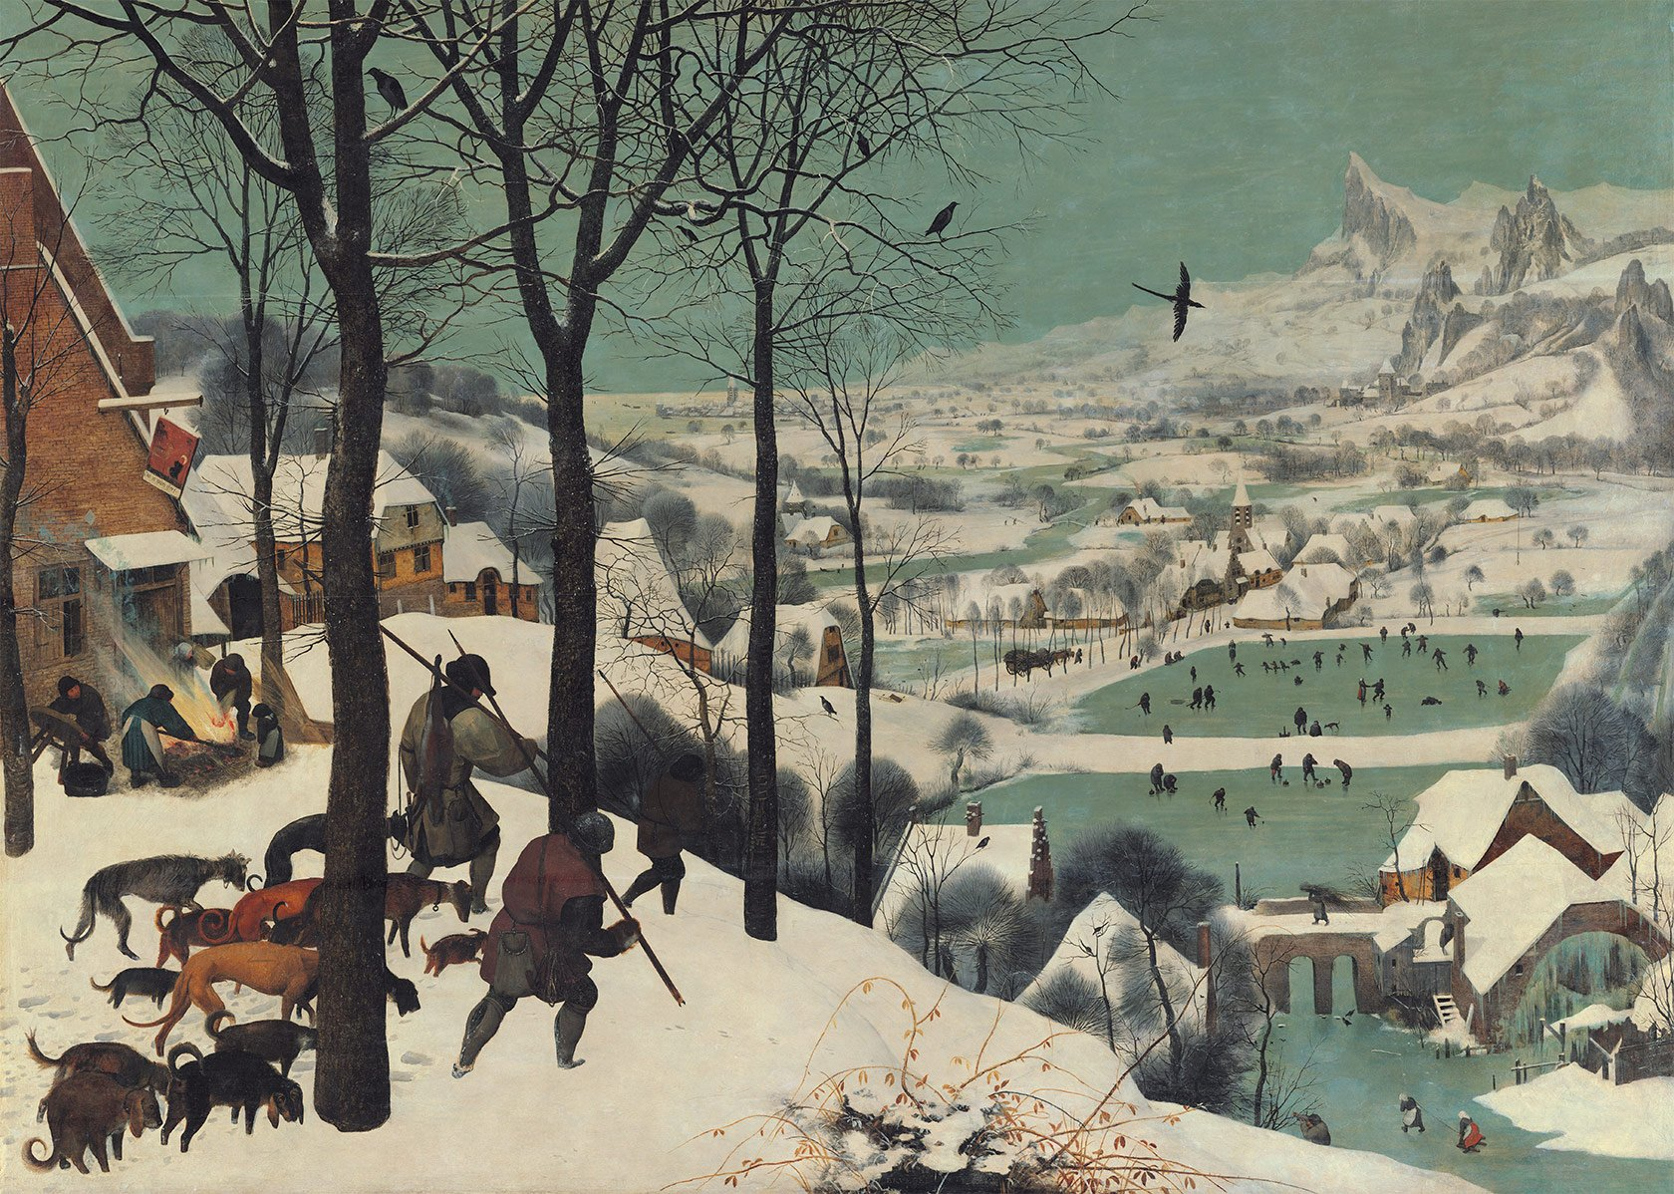
https://www.bruegel2018.at

Slide 7
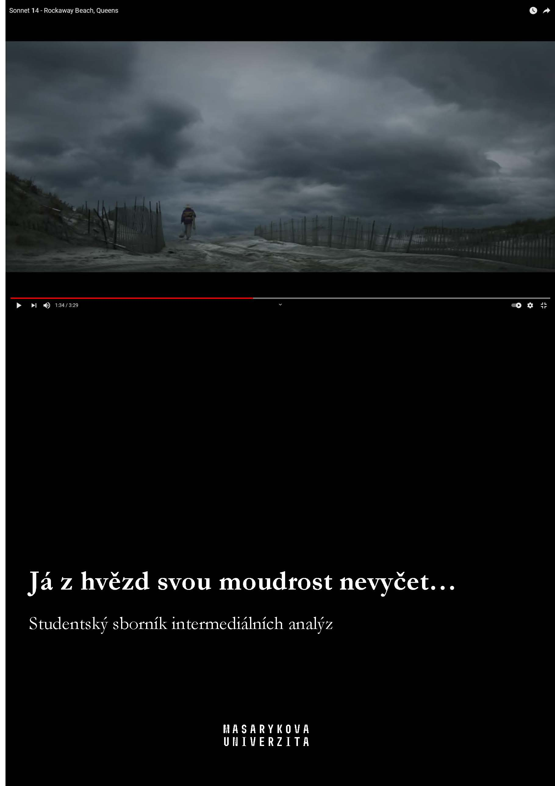
https://munispace.muni.cz/library/catalog/book/2112

Slide 8
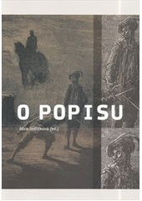

Emma Tornborg: To podstatné je čas: temporální transformace v ekfrázi, in: A. Jedličková: O popisu, 2014
https://www.digitalniknihovna.cz/knav
SF – AJ: Viditelné popisy. Vizualita, sugestivita a intermedialita literární deskripce, 2016

Slide 9
ekfráze
„verbální reprezentace vizuální reprezentace“
Takový popis, jehož cílem je vizualizace, znovu-vyvolání reprezentovaného „obrazu“ v mysli posluchače či čtenáře tak, jako by jej skutečně mohl smyslově vnímat, a to na základě živosti, přesvědčivosti, smyslové působivosti jeho popisu.
- rétorická kategorie, obecný princip obrazivosti (filozofové, klasičtí filologové)
literární žánr (literární vědci)
z řeckého slovesa ekphrasein (έκφράζειν):
phrasein – neznamená pouze říkat, ale zde spíše ukázat, vyložit či ozřejmit
předpona ek- = z, od, ven (tj. z prvotního stavu směrem do jiného)
výklad: úplně a bezezbytku ukázat – učinit zjevným – přivést (obraz) k řeči / völlig und restlos deutlich Machen / to speak out, to tell in full

Slide 10
ekfráze: podstatné principy
enargeia – živost, působivost = základní kategorie působení (obecná rétorická + estetická kategorie, tj. nejen pro popis)
persvazivní reprezentace, činit slyšené viděným a posluchače divákem
postavení před oči nebo ukazování – nejen postup, ale figura!
efekt mentální vizualizace (vyvolání mentálních obrazů), evokace,
na základě
- struktury textu samého (živost)
- a/nebo spolupůsobení kolektivní vizuální paměti
- a/nebo zapojení vědění, tj. uvést popisovanou vizuální reprezentaci do vztahu s jinými kulturními zdroji (literárními, vizuálními)

Slide 11
Kolik z obrazu vůbec musí být reprezentováno, aby to byla ekfráze?
A zajímá nás vůbec ten obraz?
z hlediska míry reference: škála aluze – tematizace (je to enargetická deskripce?) – dokonalý popis
funkce ekfráze/e. pasáže v celku díla, kontext v textu i mimo něj
John Hollander: e. skutečných a fiktivních děl (actual – notional) – je to podstatné?, resp. má to výpovědní hodnotu ve vztahu
k funkcím e. a utváření ekfr. postupů (příklad Keats, Hrabal)
piktoriální model

Slide 13
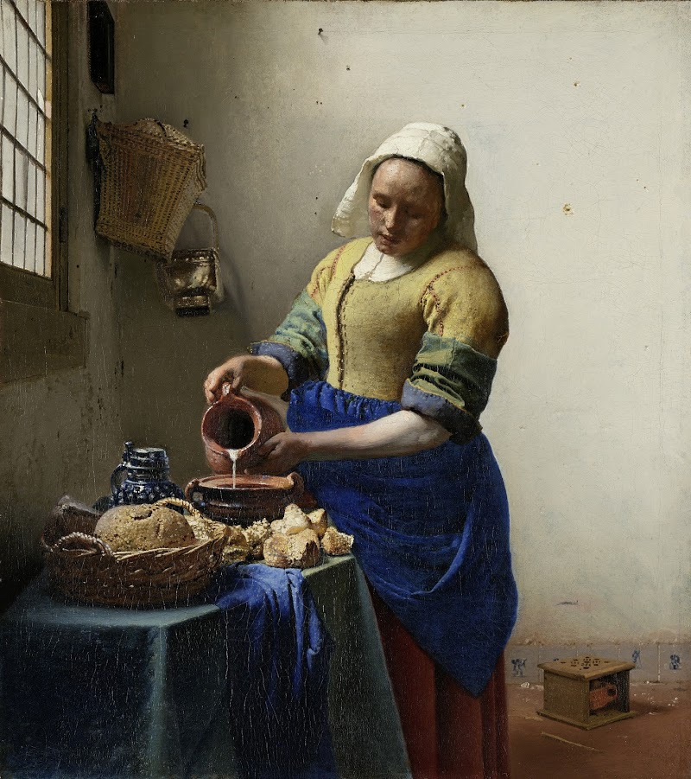
Vermeer
Dokud ta žena z Rijksmusea v namalovaném tichu a soustředěnosti mléko ze džbánku do misky den po dni přelévá, nezasluhuje si svět konec světa.
Wisława Szymborska sb. Tady, 2009 přel. Vlasta Dvořáčková in: Okamžik. Dvojtečka. Tady,
Příbram 2009
Johannes Vermeer: Mlékařka, cca 1660, Amsterdam: Rijksmuseum

Slide 14
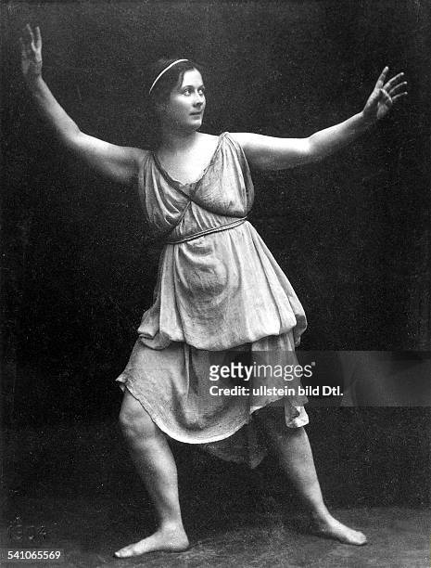
Wisława Szymborská: Znehybnění, 1975
(přel. Vlasta Dvořáčková)
Miss Duncanová, tanečnice, jakýsi oblak, vánek, bakchantka, měsíční třpyt na vlnách, kolébání, dech.
Když tak stojí v ateliéru fotografa, vyňata z pohybu, z hudby – těžce, tělesně, póze na pospas předhozena k falešnému svědectví.
Tlusté paže zvednuté nad hlavou, uzel kolena ční zpod krátké tuniky, vpřed pokročila levá noha, nahé chodidlo, prsty,
5 (slovy pět) nehtů.
Jeden krok z věčného umění v umělou věčnost – s obtíží přiznávám, že něco je lepší než nic a správnější než naprosto nic.
Za paravánem růžový korzet, kabelka, v kabelce jízdenka na cestu parníkem, odjezd nazítří, čili před šedesáti lety; už nikdy, ale přesně ráno v devět.

Slide 15
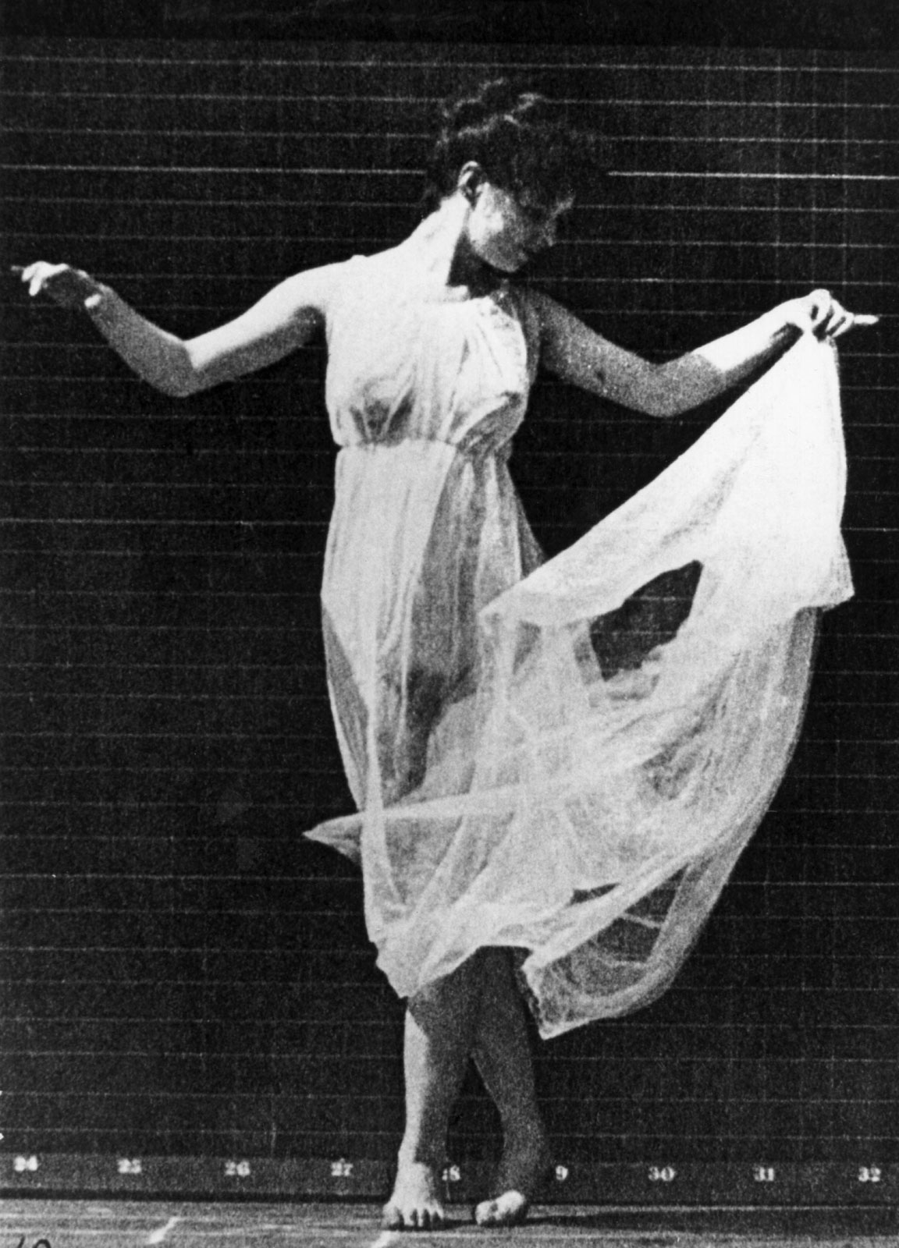
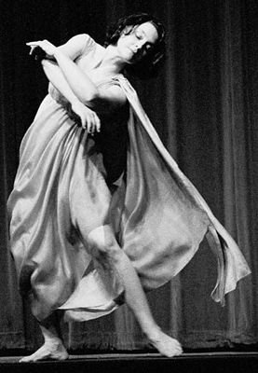

Slide 16
nabídky dalších textů, databáze
Ekphrastic poetry: http://archive.is/g2ZMR
The Poet speaks of art: http://english.emory.edu/classes/paintings&poems/titlepage.html
antologie:
John Hollander (ed.), The Gazer’s Spirirt. Poems Speaking to Silent Works of Art, Chicago–London: University of Chicago Press 1995

